Slide 1
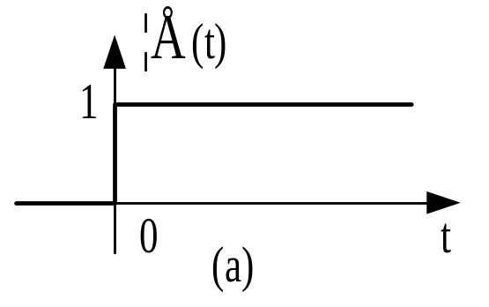
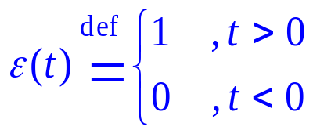
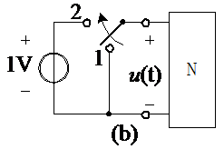
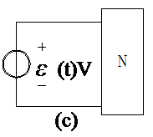
一、阶跃函数
一阶电路的阶跃响应
单位阶跃函数用ε(t)表示，其定义为：
该函数在t = 0处发生单位跃变，波形如图(a)。
二、阶跃函数的应用
1、还可以用ε(t) 表示“起始”任意一个函数（如书P168）
2、阶跃函数用来描述某些情况下的开关动作
即： u (t)= ε(t) V，电路简画为图(c)。

Slide 2
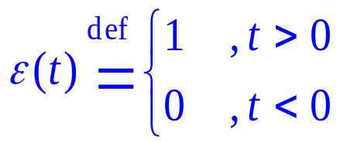
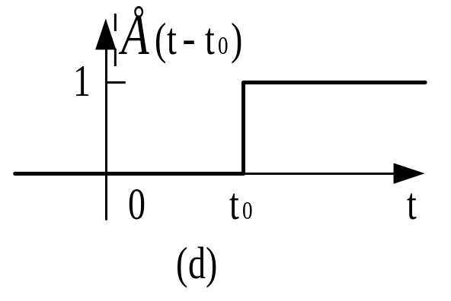
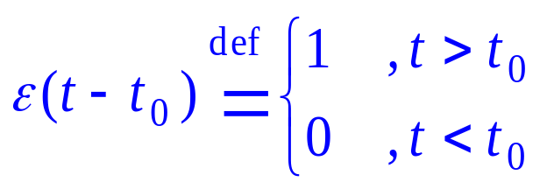
一阶电路的阶跃响应
一、阶跃函数
若单位直流电源接入的时刻为t₀，则可用延迟单位阶跃函数表示，其波形如图(d)。

Slide 3
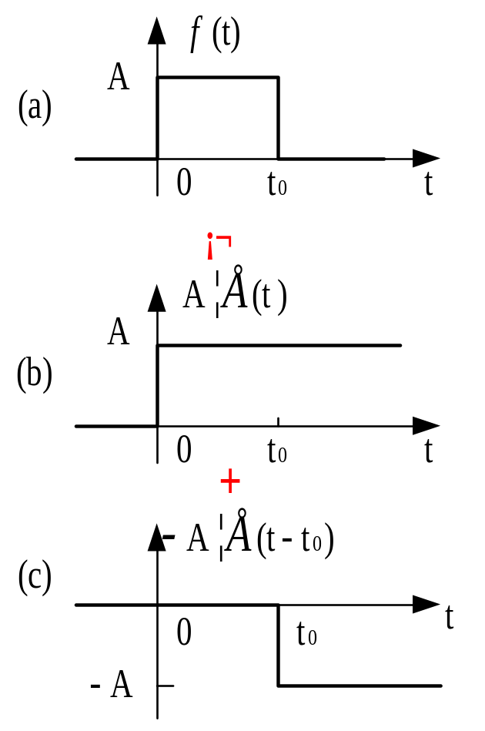
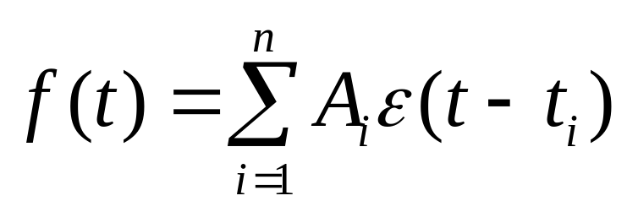
3、阶跃函数另一个重要应用是可以简洁地表示某些信号。
矩形脉冲信号，可以看成是
f (t) = Aε(t) - Aε(t – t₀)

Slide 4
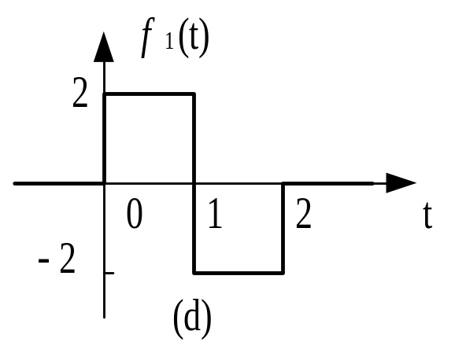
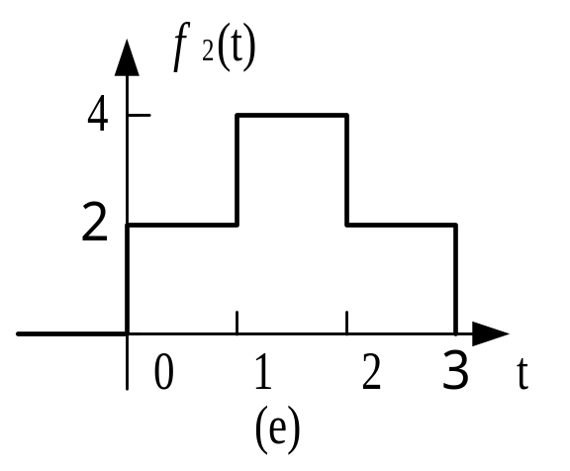
3、阶跃函数另一个重要应用是可以简洁地表示某些信号。
矩形脉冲信号，可以看成是
f (t) = Aε(t) - Aε(t – t₀)
f ₁(t) = 2ε(t) - 4ε(t – 1) + 2ε(t – 2)
f ₂(t) = 2ε(t) + 2ε(t – 1) – 2ε(t – 2) – 2ε(t – 3)

Slide 5
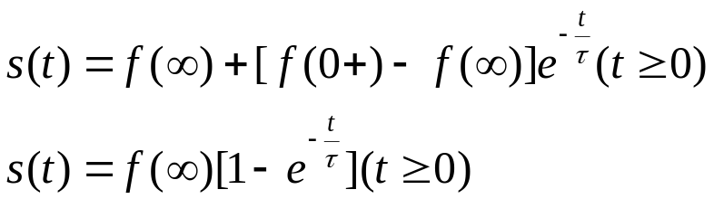
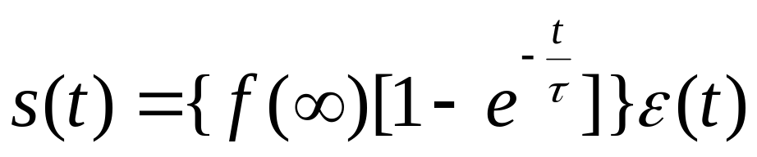
二、阶跃响应（P168）
1、定义：当激励为单位阶跃函数ε(t)时，电路的零状态响应称为单位阶跃响应，简称阶跃响应，用s(t)表示。
单位阶跃函数ε(t)作用于电路相当于单位直流源(1V或1A)在t = 0时接入电路，因此，一阶电路的阶跃响应仍可用三要素法求得。

Slide 6
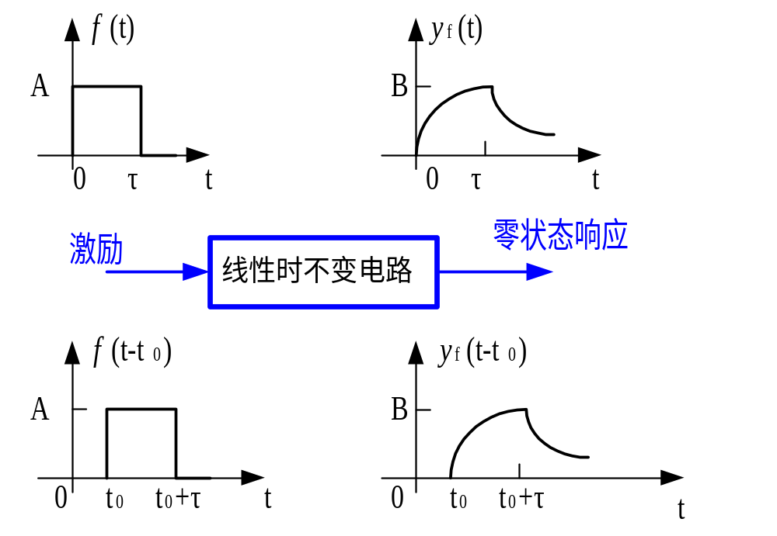
二、阶跃响应（P168）
2. 阶跃响应及求解分段直线信号引起的响应
（1）线性叠加性
则 a f₁(t) + b f₂(t) → a y_{f1}(t) + by_{f2}(t)
（2）时不变性：
若f (t)→ y_{f} (t)，
则f (t - t₀)→ y_{f} (t - t₀)

Slide 7
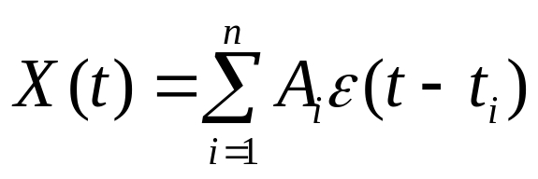
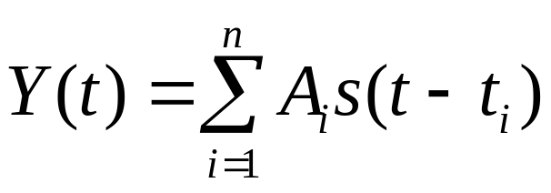
求解一阶阶跃响应的步骤：
解 （1）用三要素法求出单位阶跃响应s(t)
（2）激励X（t）表示成单位阶跃函数叠加形式
（3）根据线性时不变系统的“叠加性，时不变性”性质，求解响应。（注意：一般先求状态量，再根据VAR结合电路定理求解非状态量响应。)

Slide 8
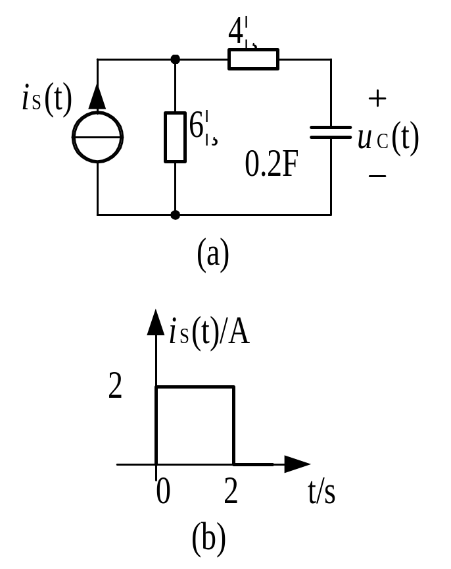
例 如图 (a)所示电路，若激励i_{S}的波形如图(b)，求电路的零状态响应u_{C}(t)。
解 （1） i_{S} = 2 ε(t) - 2 ε(t -2) A ，
（2）求电路的单位阶跃响应s(t) （用三要素法）。
根据单位阶跃响应s(t)的定义，
知u_{C}(0₊) = 0 ；激励i_{S} =ε(t) A,可得
u_{C}(∞) = 6×1 = 6V
τ=RC = (6+4) ×0.2 =2s
故 s(t) = 6(1 – e^{-t/2}) ε(t)
（3）根据线性时不变性质，得零状态响应
u_{C}(t) = 2 s(t) - 2 s(t -2)
= 12(1 – e^{-t/2}) ε(t) – 12[1 – e^{-(t-2)/2}] ε(t-2) V

Slide 9
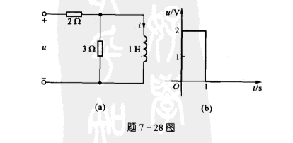

Slide 10
7 – 8 一阶电路的冲激响应
一、冲激函数
1. 冲激函数的形成
2. 单位冲激函数 δ(t)
p_{Δ}(t)
δ(t) = 0，∀t ≠ 0
Kδ(t)
δ(t)
K
1
t
t
O
t
O
O
—— 单位冲激
函数

Slide 11
Kδ(t)
冲激强度的含义:所包围面积的大小
K
t
O
冲激强度的单位:
冲激电流δ(t) A, 其冲激强度单位: C (库仑)
冲激电压δ(t) V, 其冲激强度单位: Wb(韦伯)

Slide 12
3. 延时冲激函数 δ(t – t₀)
δ(t – t₀)
1
δ(t – t₀) = 0，∀t ≠ t₀
t₀
t
O
已知：单位冲激函数 δ(t)
δ(t)
1
δ(t) = 0，∀t ≠ 0
t
O

Slide 13
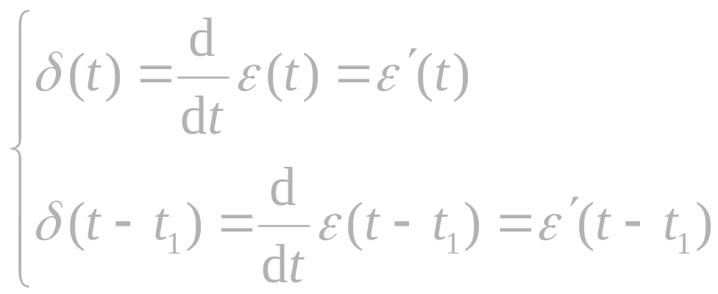
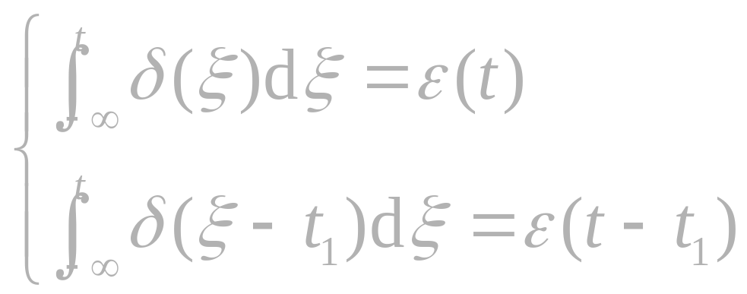
二、冲激函数的性质
单位阶跃函数ε(t)对时间的一阶导数等于冲激函数δ(t)
单位冲激函数δ(t) 对时间的积分等于单位阶跃函数ε(t)

Slide 14
二、冲激函数的性质
2. 筛分性
f(t)
f(t)·δ(t) = f(0) ·δ(t)
f(t)·δ(t – t₀) = f(t₀) ·δ(t – t₀)
t
O

Slide 15
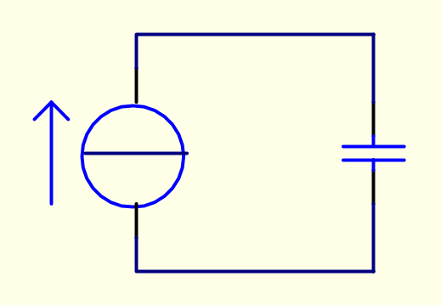
三、电容电压u_{C}和电感电流i_{L}的突变
1. 单位冲激电流作用下的电容电压
(1) 已知 u_{C}(0–) = 0，求 u_{C}(0₊) 及 u_{C}(t) , t ≥ 0 .
u_{C}(t)
+
u_{C}
−
C
δ(t) A
u_{C}(0–) = 0
t
O
冲激电流将引起电容电压
突变(此时换路定理不成立）

Slide 16
三、电容电压u_{C}和电感电流i_{L}的突变
1. 单位冲激电流作用下的电容电压
(1) 已知 u_{C}(0–) = 0，求 u_{C}(0₊) 及 u_{C}(t) , t ≥ 0 .
u_{C}(t)
+
u_{C}
−
C
δ(t) A
u_{C}(0–) = 0
t
O
(2) 已知 u_{C}(0–) = U₀，求 u_{C}(0₊) 及 u_{C}(t) , t ≥ 0 .
u_{C}(t)
+
u_{C}
−
C
δ(t) A
U₀
u_{C(0–)} =U ₀
t
O

Slide 17
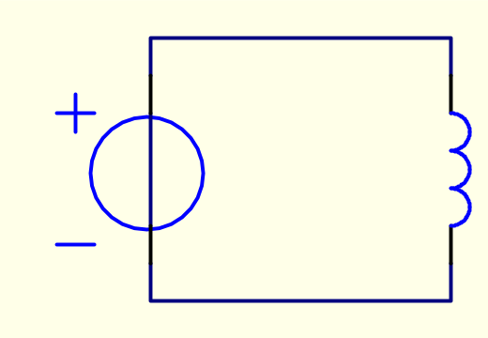
2. 单位冲激电压作用下的电感电流
(1) 已知 i_{L}(0–) = 0，求 i_{L}(0₊) 及 i_{L}(t) , t ≥ 0 .
i_{L}
i_{L}(t)
δ(t) V
L
i_{L}(0–) = 0
t
O
冲激电压将引起电感电流突变(此时换路定理不成立）

Slide 18
2. 单位冲激电压作用下的电感电流
(1) 已知 i_{L}(0–) = 0，求 i_{L}(0₊) 及 i_{L}(t) , t ≥ 0 .
i_{L}
i_{L}(t)
δ(t) V
L
i_{L}(0–) = 0
t
O
(2) 已知 i_{L}(0–) = I₀，求 i_{L}(0₊) 及 i_{L}(t) , t ≥ 0 .
i_{L}
i_{L}(t)
δ(t) V
L
I₀
i_{L(0–)} = I₀
t
O

Slide 19
结论：(1) 电容电压突变必须为电容提供冲激电流，或冲激电流将引起电容电压突变；
(2) 电感电流突变必须为电感提供冲激电压，或冲激电压将引起电感电流突变。

Slide 20
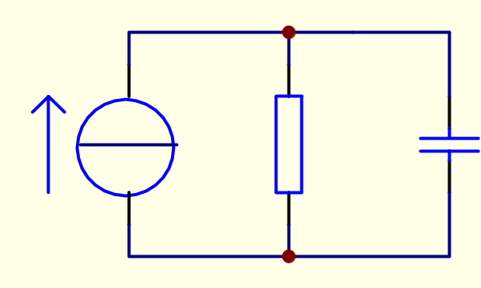
四、冲激响应h(t)
单位冲激响应：
单位冲激函数激励作用下的零状态响应。
1. RC 电路的冲激响应
求 （1）u_{C}(t) 的冲激响应。
（2）ic(t)的冲激响应。
i_{R}
i_{C}
+
u_{C}
−
R
C
i_{S}(t)
=
[ u_{C}(0–) = 0 ]
δ(t)
u_{C}(t)
推广:若冲激函数为K δ(t),
t
O
1

Slide 21
四、冲激响应h(t)
单位冲激响应：
单位冲激函数激励作用下的零状态响应。
三个阶段：
（1）t<0- u_{C}=0
1. RC 电路的冲激响应
i_{R}
i_{C}
+
u_{C}
−
R
C
i_{S}(t)
=
[ u_{C}(0–) = 0 ]
δ(t)
u_{C}(t)
t
O
推广:若冲激函数为K δ(t),
1

Slide 22
小结: 计算电路的冲激响应
1. RC 电路的冲激响应
(1)除去电容C的电路用诺顿等效电路等效
（2）按标准式求出u_{C}冲激响应。
（3）根据VAR或电路定理求其它响应。
i_{R}
i_{C}
+
u_{C}
−
R
C
i_{S}(t)
=
[ u_{C}(0–) = 0 ]
kδ(t)

Slide 23
1. RC 电路的冲激响应
u_{C}(t)
i_{R}
i_{C}
+
u_{C}
−
R
C
t
i_{S}(t)
O
=
[ u_{C}(0–) = 0 ]
δ(t)
求 u_{C}(t) 的冲激响应。
i_{C}(t)
1
t
O

Slide 24
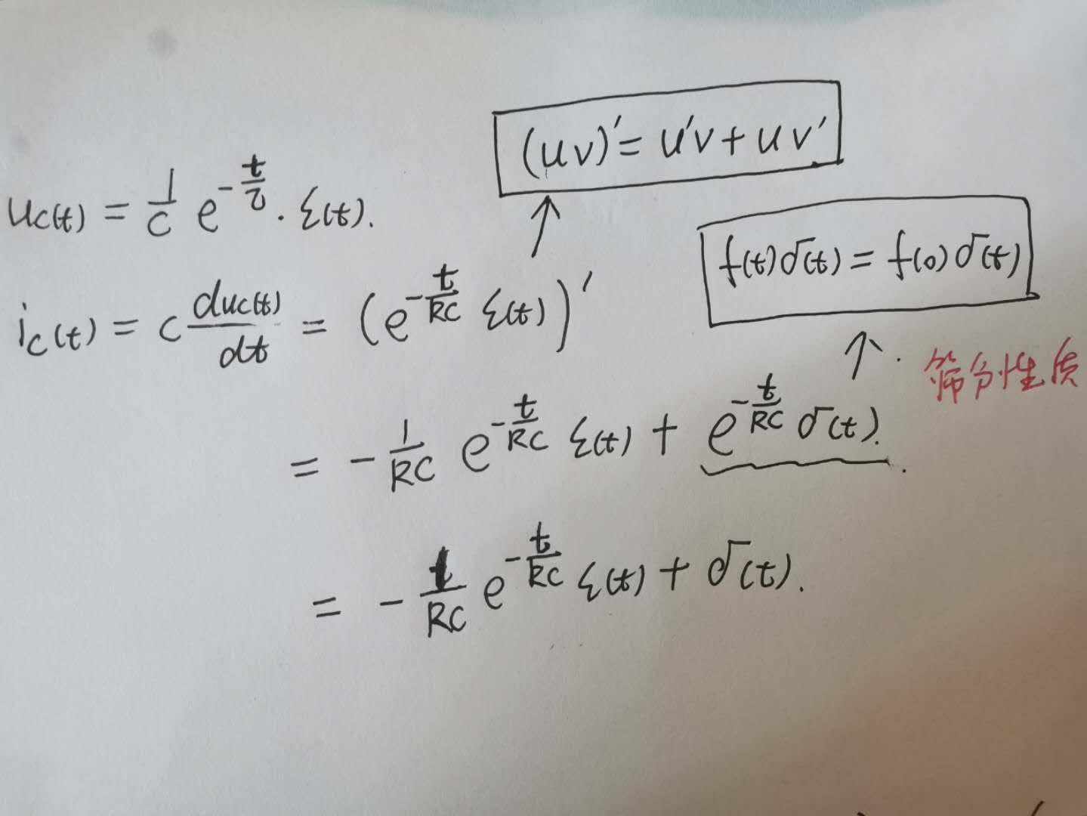

Slide 25
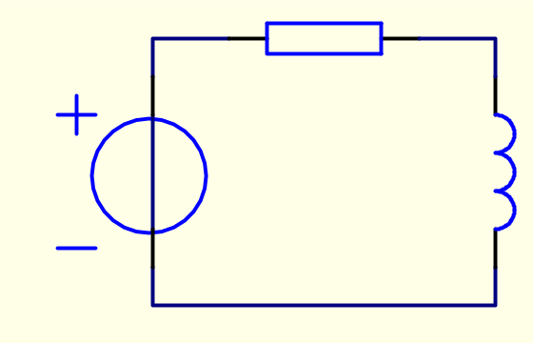
2. RL 电路的冲激响应
R
i_{L}
求 i_{L}(t) 的冲激响应。
+ u_{R}−
+
u_{L}
−
i_{L}(t)
u_{S}(t)
L
=
δ(t)
[ i_{L}(0–) = 0 ]
t
O
u_{L}(t)
1
t
O

Slide 26
小结: 计算电路的冲激响应
2. RL 电路的冲激响应
（1）除去电感外的原来电路用戴维宁等效电路等效；
（2）按标准式求出i_{L}冲激响应。
（3）根据VAR或电路定理求其它响应。
R
i_{L}
+ u_{R}−
+
u_{L}
−
u_{S}(t)
L
=
kδ(t)
[ i_{L}(0–) = 0 ]

Slide 27




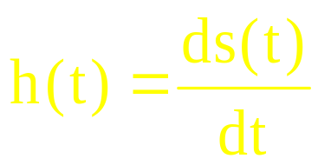
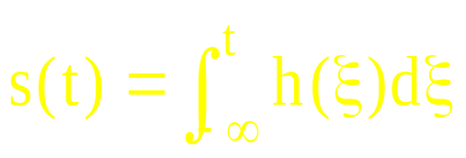
五、冲激响应与阶跃响应的关系
线性非时变电路的性质：
对于线性非时变电路，如果激励 x 产生响应 y，则激励 将产生响应 ，激励 将产生响应
，K 为微积分常数。
结论：若线性非时变电路的某一变量的阶跃响应为s(t)，冲激响应为 h(t)，则 s(t) 与 h(t) 满足以下关系：

Slide 28
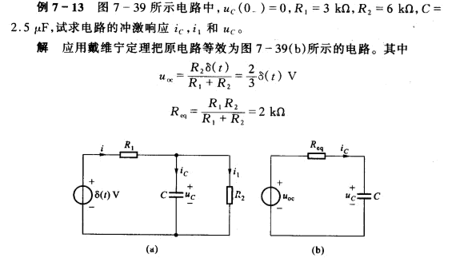

Slide 29
1. RC 电路的冲激响应
u_{C}(t)
i_{R}
i_{C}
+
u_{C}
−
R
C
t
i_{S}(t)
O
=
[ u_{C}(0–) = 0 ]
Kδ(t)
求 u_{C}(t) 的冲激响应。

Slide 30
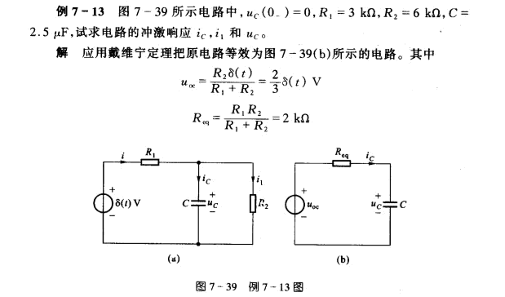

Slide 31
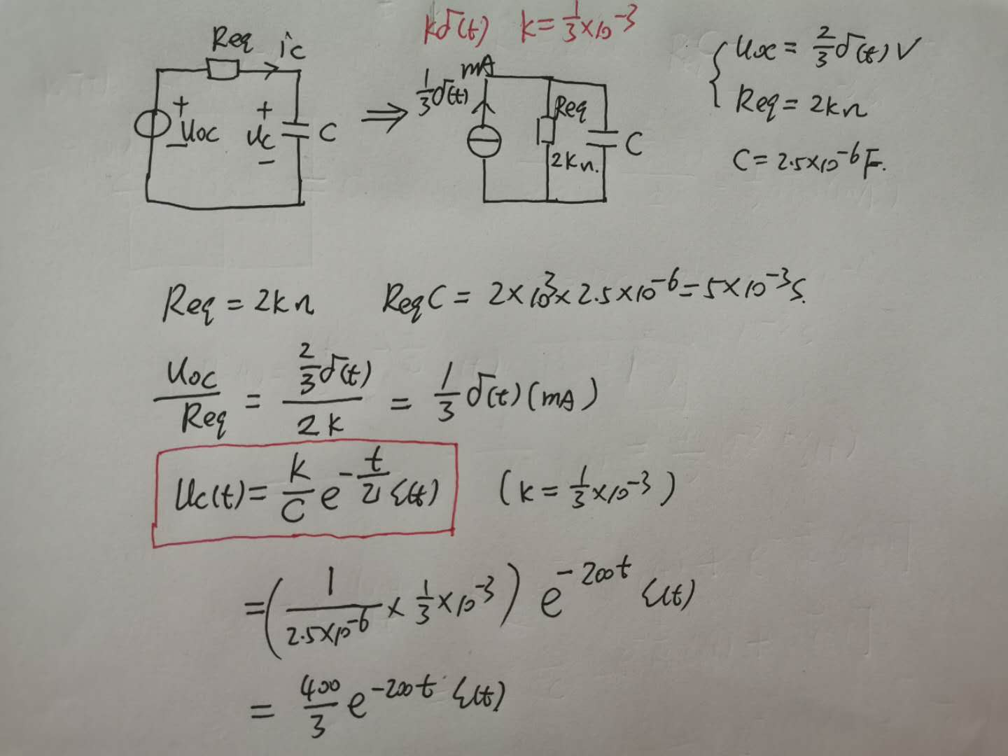

Slide 32
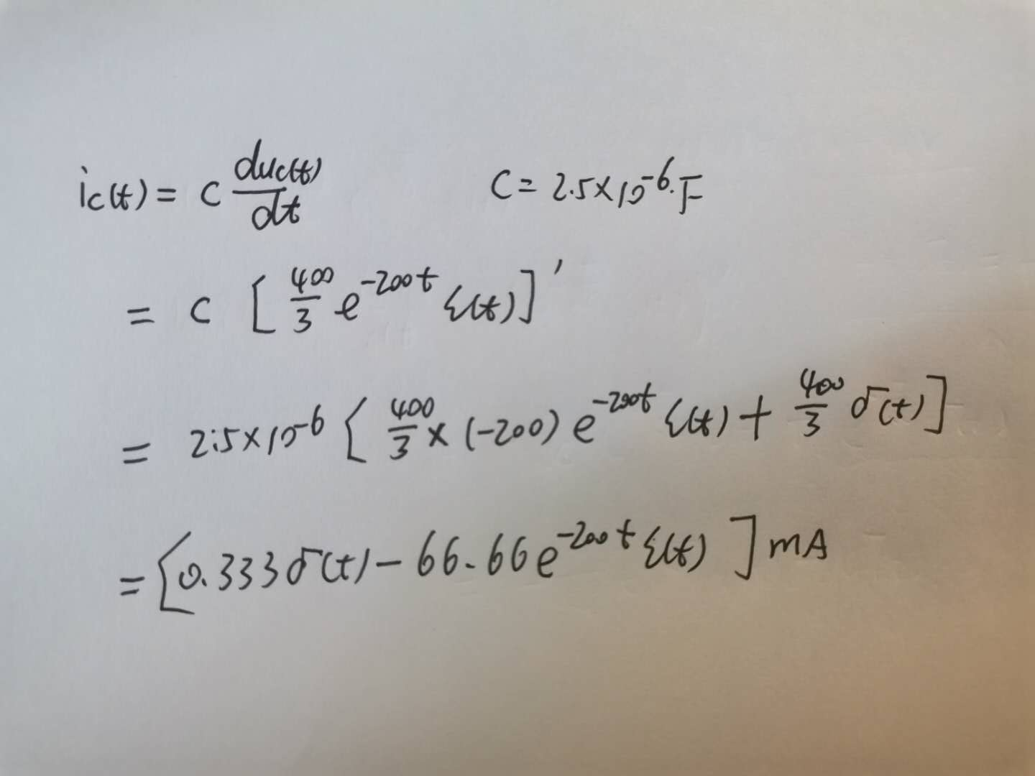

Slide 33
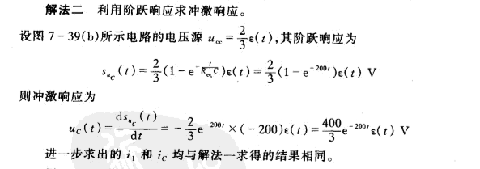

Slide 34
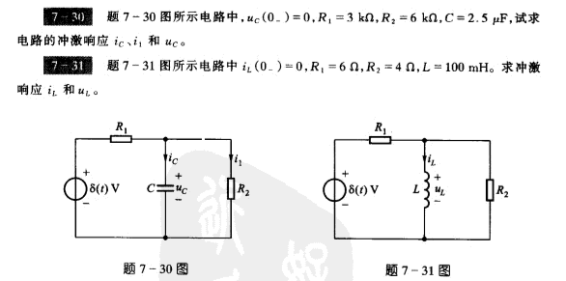

Slide 35
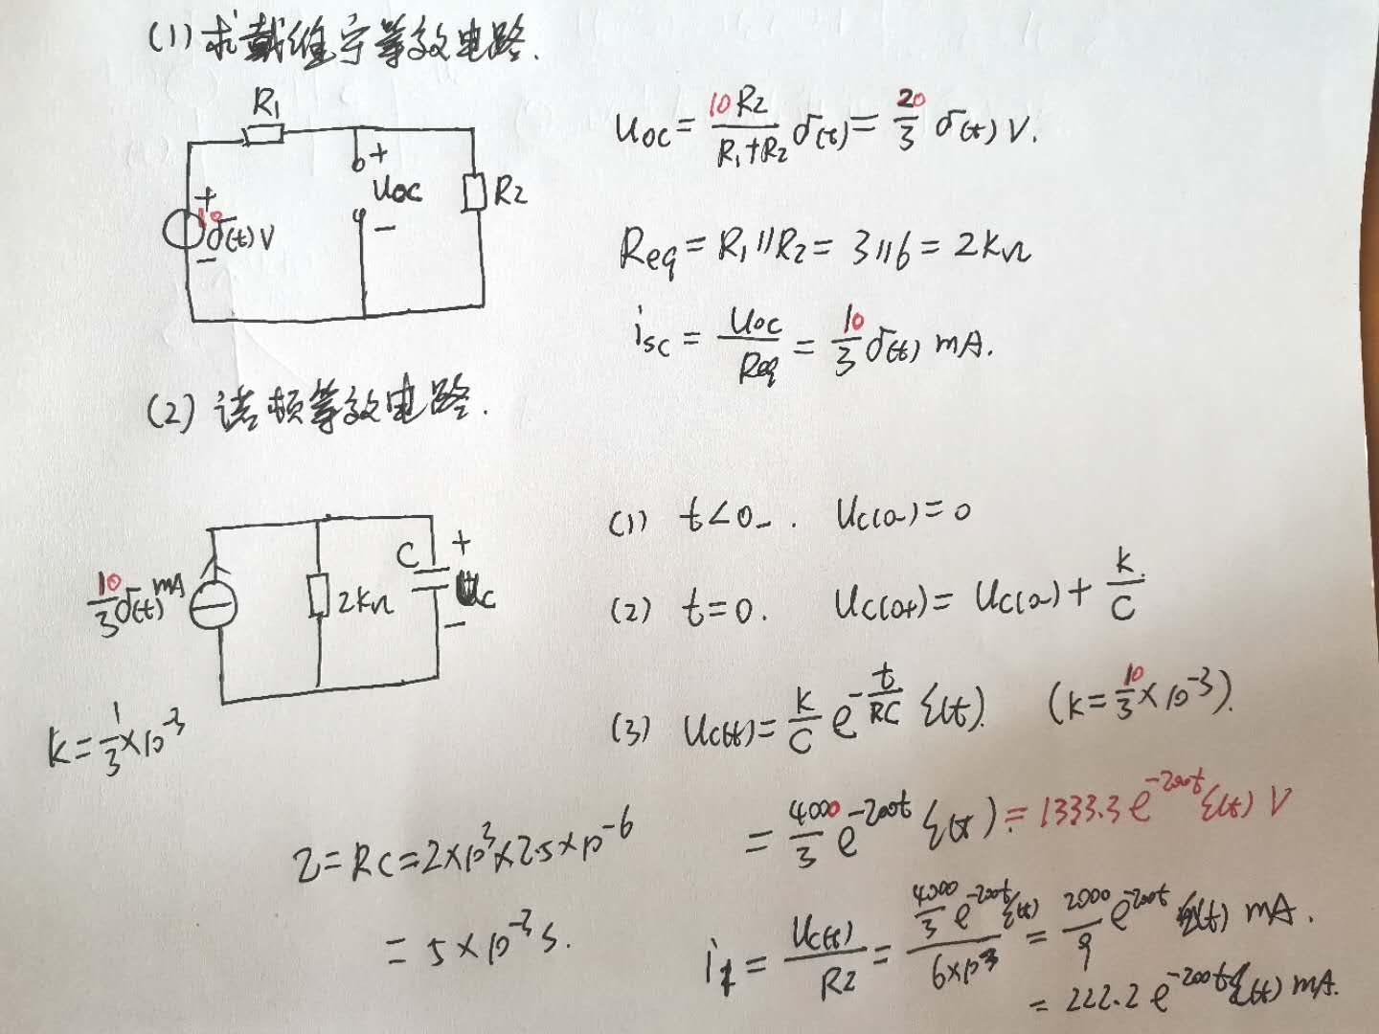
7-30

Slide 36
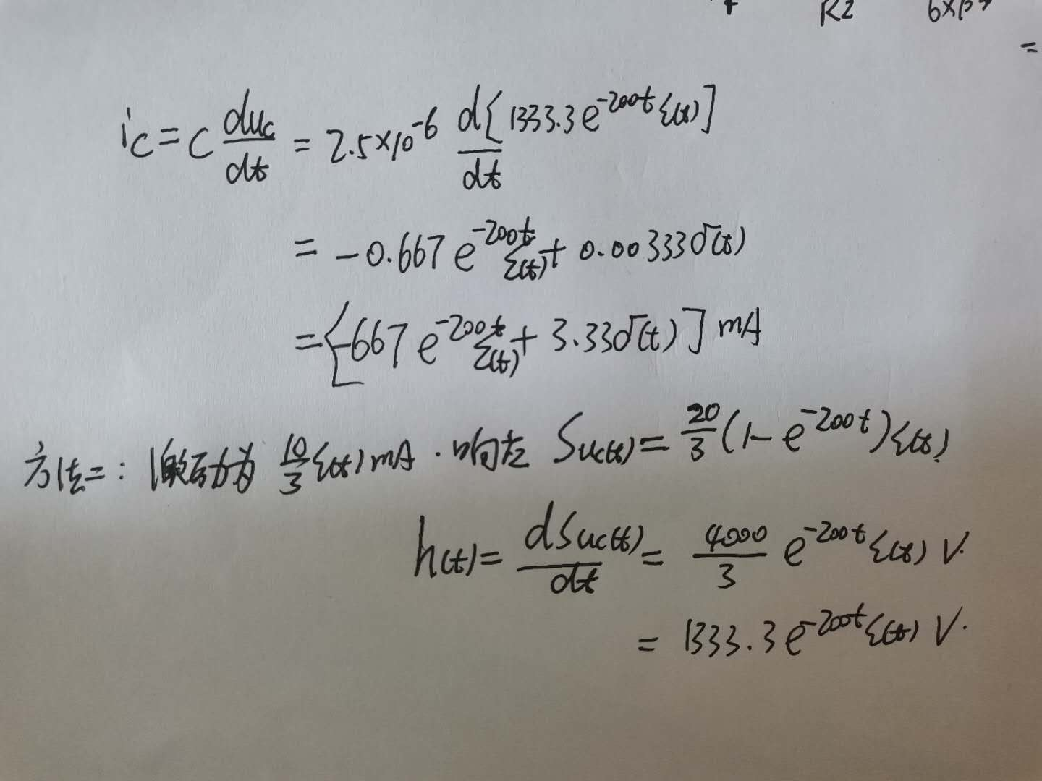
7-30

Slide 37
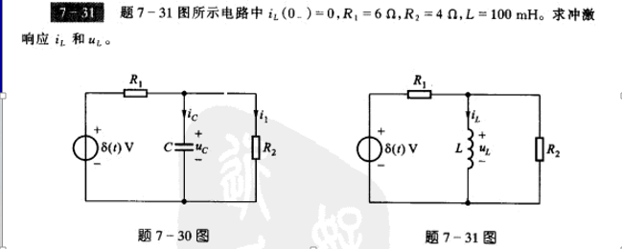
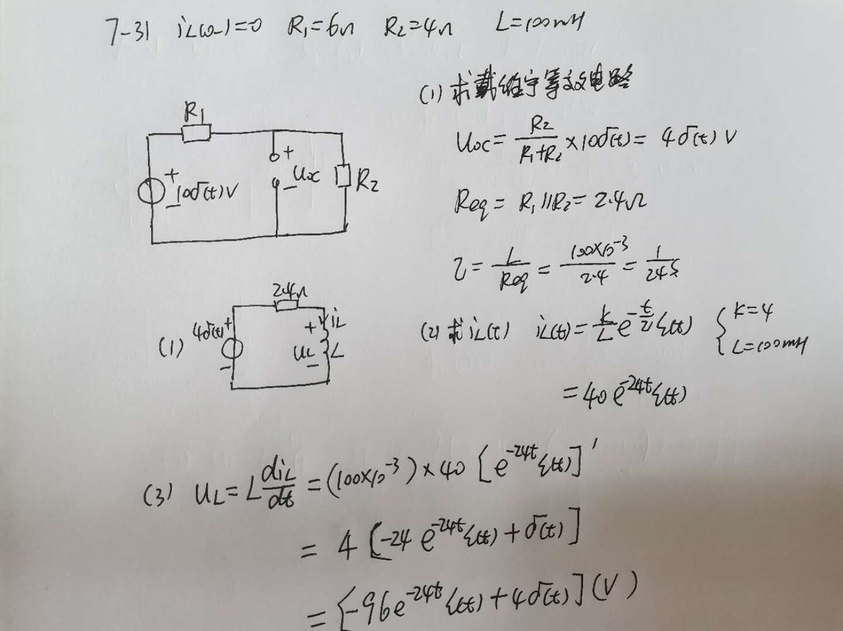

Slide 38
